Slide 1
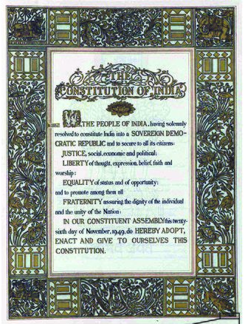
આપણા જીવનમાં સમાનતાનો અધિકાર
Notes:
Notes for Teacher - < Information for further reference or explanation >
Suggestions: <Ideas/ Images/ Animations / Others – To make better representation of the content >
Source of Multimedia used in this slide - <Please provide source URL where we find the image and the license agreement>

Slide 2

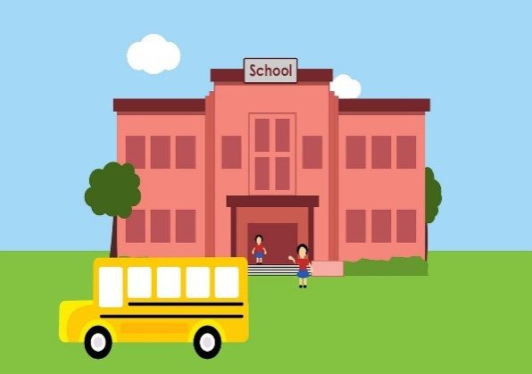
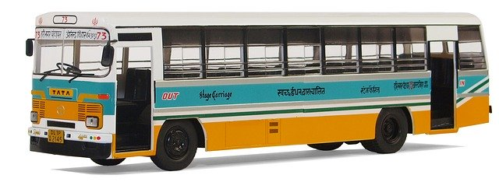
જાહેર સુવિધાઓ
પ્રશ્ન ૨: શું આપણે કોઈને પણ કૂવા કે ટાંકીમાંથી પાણી ખેંચવા, જાહેર પરિવહન, શૈક્ષણિક સંસ્થાઓ વગેરે જેવી જાહેર સુવિધાઓનો ઉપયોગ કરતા અટકાવી શકીએ છીએ?
જવાબ :કોઈએ પણ વ્યક્તિ ને જાહેર સૂવિધાઓનો ઉપયોગ કરતા અટકાવવો જોઈએ નહિ. આ સૂવિધાઓ બધા માટે છે.
Notes:
Notes for Teacher - < Information for further reference or explanation >
Suggestions: <Ideas/ Images/ Animations / Others – To make better representation of the content >
Source of Multimedia used in this slide - <Please provide source URL where we find the image and the license agreement>

Slide 3
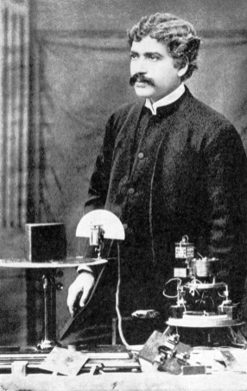
નાબૂદ …
પ્રશ્ન ૩: શું ભારતીય બંધારણમાં આપેલ 'સમાનતાનો અધિકાર' અસ્પૃશ્યતાને નાબૂદ કરે છે? બીજું શું નાબૂદ કરે છે?
અ
બ
ભારતના નાગરિકોને ફક્ત લશ્કરી અને શૈક્ષણિક ભિન્નતાઓ જ આપી શકાય છે.
ક
નાગરિકો કોઈપણ વિદેશી રાજ્યના અધિકાર સ્વીકારી શકતા નથી.
ડ
રાજ્ય નાગરિકોને તેમની અસાધારણ સેવા બદલ પદ્મ વિભૂષણ/પદ્મ ભૂષણથી સન્માનિત કરે છે.
હા, સમાનતાનો અધિકાર અસ્પૃશ્યતાને નાબૂદ કરે છે. તે પદવીઓ પણ નાબૂદ કરે છે - સાહેબ, રાય બહાદુર
સર જે.સી. બોઝ,
એક ભૌતિકશાસ્ત્રી,
વાનસ્પતિકશાસ્ત્રી અને
રેડિયો વિજ્ઞાનમાં અગ્રગણ્ય

Slide 4
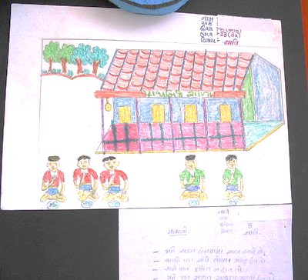
સ્થિતિ ૧
૧.અમારા ગામની શાળામાં, નીચલી જાતિના કેટલાક બાળકોને બીજા બાળકો સાથે બેસવાની મંજૂરી નહોતી.
અહીં સમાનતાના કયા અધિકારનું ઉલ્લંઘન થયું છે?
આ અસ્પૃશ્યતા નાબૂદ કરતા કાયદાની વિરુદ્ધ છે.

Slide 5

સ્થિતિ ૨
ચૂંટણી દરમિયાન, કેટલાક પક્ષના કાર્યકરો અમારા ઘરે આવ્યા અને અમને તેમના પક્ષના ઉમેદવારને મત આપવા માટે સમજાવવાનો પ્રયાસ કર્યો, કારણ કે તે અમારા ધર્મનો હતો અને જો અમે તેમને મત આપીશું તો તે અમારા હિતોનું ધ્યાન રાખશે.
બંધારણમાં સ્પષ્ટપણે જણાવાયું છે કે ધર્મના આધારે લોકો સાથે કોઈ ભેદભાવ રહેશે નહીં.

Slide 6
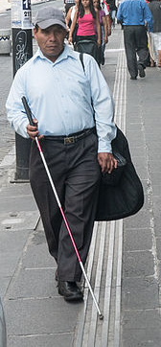
સ્થિતિ ૩
મારા દૃષ્ટિહીન કાકા ઘણી વખત પરીક્ષા પાસ કરવા છતાં બેંકમાં નોકરી મેળવી શક્યા નહીં. સુપ્રીમ કોર્ટે આ સંદર્ભમાં ચુકાદો આપ્યા પછી જ તેમને બેંકમાં નોકરી મળી.
તેમના સમાનતાના અધિકારનું ઉલ્લંઘન થયું કારણ કે તેમને ઘણી વખત બેંકિંગ પરીક્ષાઓ આપવી પડી હતી.
આ તેમની અપંગતાને કારણે ભેદભાવનો સ્પષ્ટ કિસ્સો હતો.

Slide 7
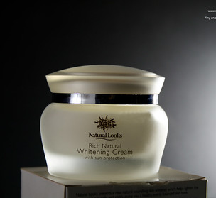

સ્થિતિ ૪
ટીવી પર ઘણી જાહેરાતો છે જેમાં મહિલાઓને સારી નોકરી મેળવવા માટે ગોરી દેખાડવા માટે ક્રીમ અજમાવતા બતાવવામાં આવે છે.
આ રંગ અને લિંગના આધારે ભેદભાવને પ્રોત્સાહન આપે છે.

Slide 8

ઉપસંહાર (નિષ્કર્ષ)
વિદ્યાર્થીઓ એવા કિસ્સાઓની યાદી બનાવી શકે છે જ્યાં સમાનતાના અધિકાર સાથે ચેડા થયા છે.

Slide 9






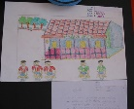



Attribution / Citation
Slide # | Thumbnail | Source link | Author
1. |  | https://commons.wikimedia.org/wiki/File:Constitution_of_India.jpg Attribution: Illumination/ornamentation by Beohar Rammanohar Sinha, calligraphy by Prem Behari Narain Raizada. / Public domain
2. |  | https://pixabay.com/illustrations/judge-court-gavel-administration-4199434/ Attribution: Image by mohamed Hassan from Pixabay
3. |  | https://publicdomainvectors.org/en/free-clipart/Wishing-well-RPG-map-symbol-vector-image/15889.html
3. |  | https://pixabay.com/photos/tata-lpo-1512-city-%E2%80%8B%E2%80%8Bcity-bus-1785501/ Attribution: Image by Emslichter from Pixabay
3. |  | https://pixabay.com/illustrations/school-students-bus-school-bus-953123/ Attribution: sunilkargwal (pixabay.com)
4. |  | https://commons.wikimedia.org/wiki/File:J.C.Bose.JPG
5. |  | https://www.flickr.com/photos/27109788@N04/5176008052 https://creativecommons.org/licenses/by-nc-nd/2.0/ Attribution: VMallya
7. |  | https://pixabay.com/de/vectors/einzigartig-abheben-unterschiedliche-2032274/ Image by Jonathan Blackburn from Pixabay
8. |  | https://commons.wikimedia.org/wiki/File:Blind_man_walking_with_a_long_cane.jpg Attribution: Jay Galvin / CC BY (https://creativecommons.org/licenses/by/2.0)
9. |  | https://www.flickr.com/photos/waseef/2987575492 Attribution: Waseef Akhtar https://creativecommons.org/licenses/by-nc/2.0/
This digital material has been developed by the Sri Sathya Sai Vidya Vahini, a unit of Sri Sathya Sai Central Trust, Prasanthi Nilayam, as a collaborative offering in the service of our nation.
Notes:
Notes for Teacher - < Information for further reference or explanation >
Suggestions: <Ideas/ Images/ Animations / Others – To make better representation of the content >
Source of Multimedia used in this slide - <Please provide source URL where we find the image and the license agreement>

Slide 10


Attribution / Citation
Slide # | Thumbnail | Source link | Author
9. |  | https://www.flickr.com/photos/149720488@N03/33310011803 Attribution: Kylie Aquino https://creativecommons.org/publicdomain/mark/1.0/
10. |  | https://commons.wikimedia.org/wiki/File:Unbalanced_scales_simpler.svg Public Domain, https://commons.wikimedia.org/w/index.php?curid=1544422
This digital material has been developed by the Sri Sathya Sai Vidya Vahini, a unit of Sri Sathya Sai Central Trust, Prasanthi Nilayam, as a collaborative offering in the service of our nation.
Notes:
Notes for Teacher - < Information for further reference or explanation >
Suggestions: <Ideas/ Images/ Animations / Others – To make better representation of the content >
Source of Multimedia used in this slide - <Please provide source URL where we find the image and the license agreement>

